Slide 1
Escuela Normal de Educación Preescolar.
Gloria Margarita Vidal Rodríguez
Situación didáctica : contemos imágenes.
3 grado sección A

Slide 2
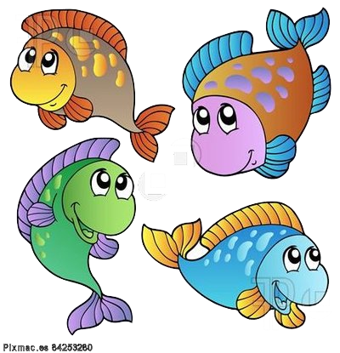
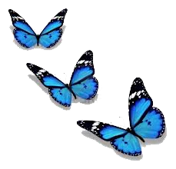
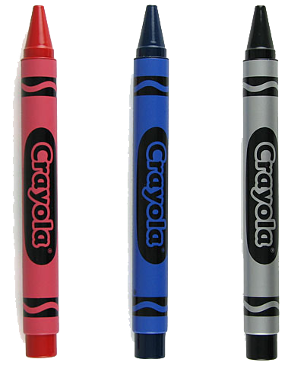
Contemos
peces
mariposas
Flores
Crayolas
serie
Anterior
siguiente

Slide 3
Escoge la imagen que tiene una flor
anterior
siguiente

Slide 4
¿Cuál es la imagen donde hay dos mariposas?
Anterior
siguiente

Slide 5
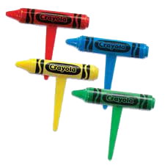
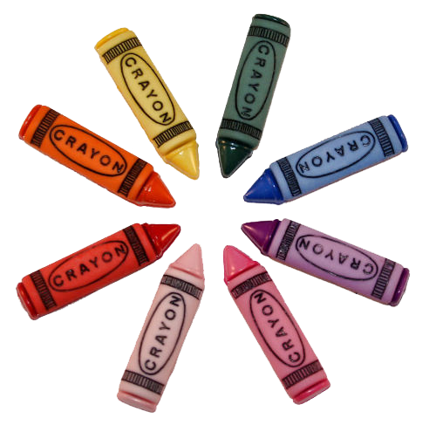
¿Donde hay tres crayolas ?
Anterior
siguiente

Slide 6
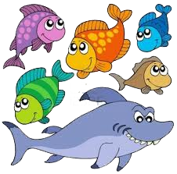
Encuentra la imagen que tenga cuatro peces
Anterior
siguiente

Slide 7
Correcto
Anterior

Slide 8
incorrecto
Anterior

Slide 9
2
4
10
1
3
4
5

